Slide 1

数据库系统原理
Chapter 6: Formal Relational Query Languages

Slide 2
Formal Relational Query Languages
Relational Algebra (过程化语言Procedural language)
Tuple Relational Calculus (声明式语言)
Domain Relational Calculus (声明式语言)

Slide 3
Relational Algebra
基本的关系代数运算符（Basic Operators）
select: σ
project: ∏
union: ∪
set difference: –
Cartesian product: x
rename: ρ
基本运算单位：relation
运算变元：整个关系（relation）
数学基础：集合论
运算符的输入是一个或者两个关系
运算符的输出是一个新的关系

Slide 4
Relational Algebra
附加的关系代数运算符（Aditional Operators）
集合交 ∩
自然连接 ⋈
赋值 ←
不能增强关系代数的表达能力
可以简化一些常用的查询

Slide 5
Relational Algebra
扩展的关系代数运算符（Extended Operators）
广义投影（Generalized Projection） ∏_{F1,F2,...,Fn} (E)
聚集运算（Aggregation） （手写体G）
可以实现一些不能用基本的关系代数运算来表达的查询(提供了计算能力)

Slide 6
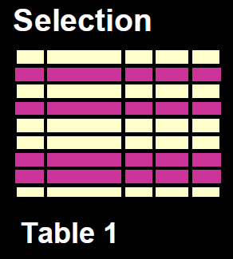
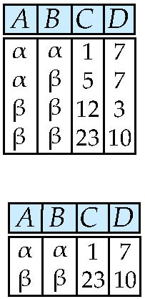
Relational Algebra：Fundamental Operations
Selection Operation
Relation r
σ_{A=B ^ D > 5} (r)

Slide 7
Relational Algebra：Fundamental Operations
Selection Operation
Notation: σ _{p}(r)
p is called the selection predicate
Defined as: σ_{p}(r) = {t | t ∈ r and p(t)}
p是命题演算中的公式（ formula in propositional calculus ）
使用逻辑连接词∧ (and), ∨ (or), ¬ (not)
将若干项（Term）组合在一起
每一项（Term）具有如下形式
<attribute> op <attribute>
<attribute> op <constant>
op可以是：=, ≠, >, ≥. <. ≤

Slide 8
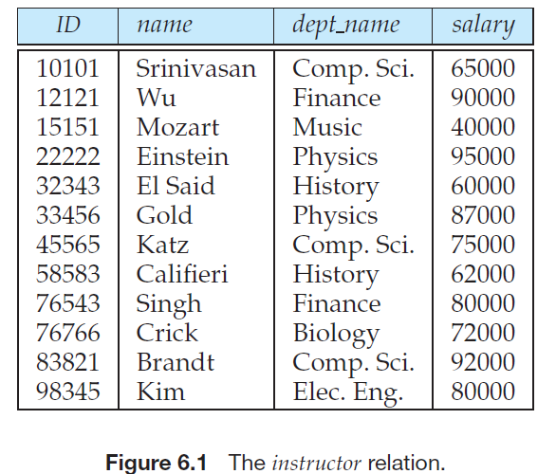
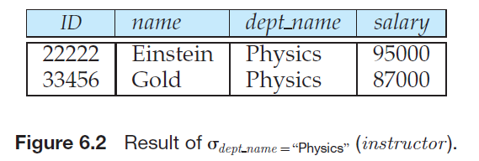
Relational Algebra：Fundamental Operations
Selection Operation
例：Simple Predicate
从关系instructor 中选出属于"物理( Physics ) "系的那些元组
σ _{dept_name=“Physics”} ( instructor )

Slide 9
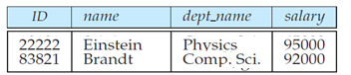
Relational Algebra：Fundamental Operations
Selection Operation
例：Simple Predicate
从关系instructor 中找到工资额大于90000 美元的所有元组。
σ _{salary 〉90000} ( instructor )

Slide 10
Relational Algebra：Fundamental Operations
Selection Operation
例：Complicated Predicate
可以用连词and (∧)、or(∨) 和not(￢)， 将多个谓词合并为一个较大的谓词。
找出物理系中工资额大于90000 美元的教师
σdept_name = "Physics"∧ salary>90000 (instructor)

Slide 11
Relational Algebra：Fundamental Operations
Selection Operation
例：Complicated Predicate
选择谓词中可以包括两个属性的比较
使用关系department，找出那些系名与楼名相同的系
σ_{dept_name = building} (department)
比较的两边是都是属性！

Slide 12
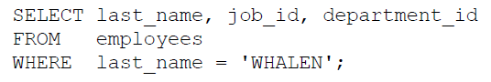
Relational Algebra：Fundamental Operations
Selection Operation
注意：
关系代数中的术语selection (用σ表示) （第2章和本章）
表示关系查询的谓词条件
对应SQL语言中，Select语句的where子句
SQL 中Select语句的select子句 （第3、4、5章）
对应关系代数中的投影操作(用∏表示)

Slide 13
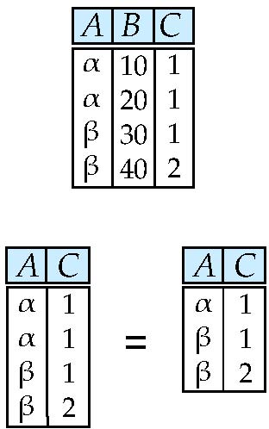
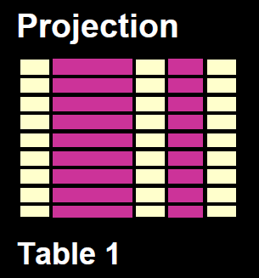
Relational Algebra：Fundamental Operations
Project Operation
r
∏_{A,C} (r)

Slide 14
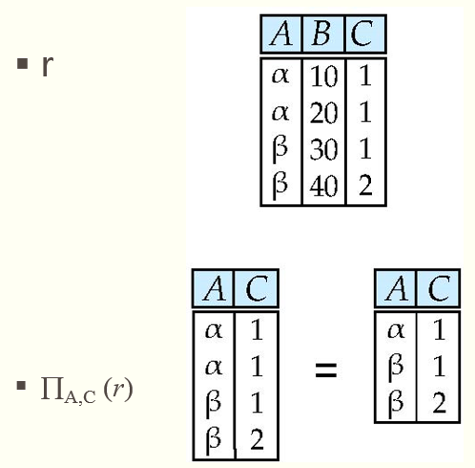
Relational Algebra：Fundamental Operations
Project Operation
Notation: ∏ A₁, A₂ … A_{k} (r)
where A₁, A₂ … A_{k} are attribute names and r is a relation name.
The result is defined as the relation of k columns obtained by erasing the columns that are not listed
Duplicate rows removed from result, since relations are sets

Slide 15
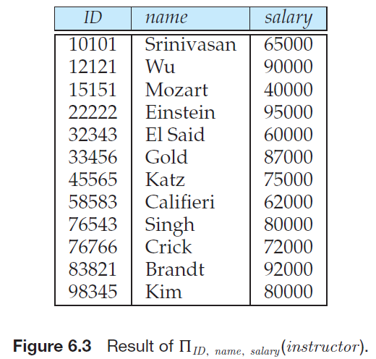
Relational Algebra：Fundamental Operations
Project Operation
Example: To eliminate the dept_name attribute of instructor ∏_{ID, name, salary} (instructor)

Slide 16
Relational Algebra：Fundamental Operations
Composition of Relational Operations (关系运算的组合1)
Example: Find the name of all instructors in the Physics department.
∏ _{name} (σ_{dept_name = "Physics"} (instructor) )
由于关系运算的输入是一个或者两个关系，关系运算的结果依然是一个关系，因此可以将关系运算组合在一起，形成一个关系代数表达式，就像组合使用+−∗÷等算术运算符，形成一个算术表达式。

Slide 17
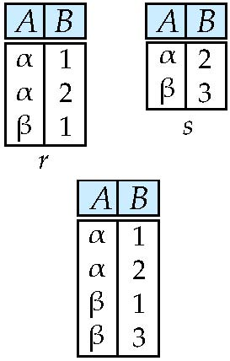
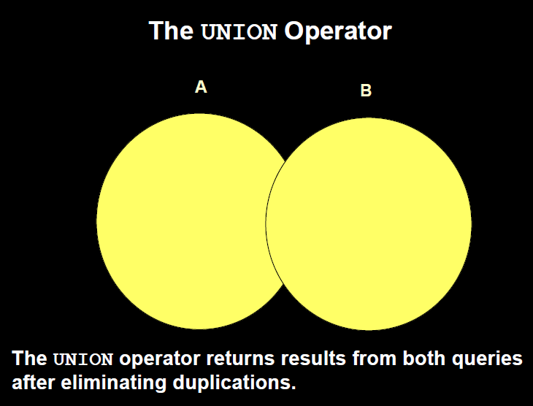
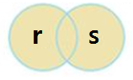
Relational Algebra：Fundamental Operations
Union Operation
Relations r, s:
r ∪ s:
会对结果集进行去重

Slide 18
Relational Algebra：Fundamental Operations
Union Operation
Notation: r ∪ s
Defined as:
r ∪ s = {t | t ∈ r or t ∈ s}
For r ∪ s to be valid.
1. r, s must have the same arity (same number of attributes)
2. The attribute domains must be compatible
(example: 2nd column of r deals with the same type of values as does
the 2nd column of s )
集合并的物理意义（对应于为关系增加一些元组的操作）

Slide 19
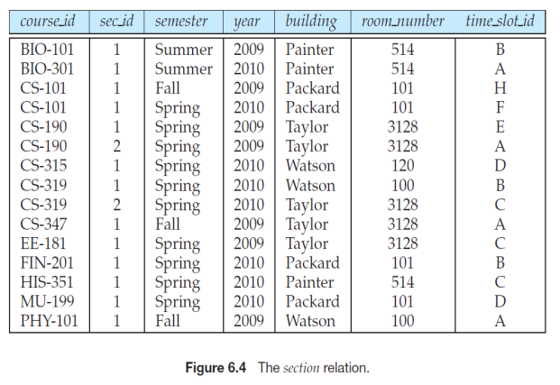
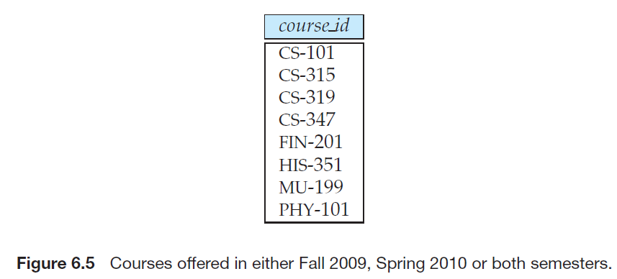
Relational Algebra：Fundamental Operations
Union Operation
Example: to find all courses taught in the Fall 2009 semester, or in the Spring 2010 semester, or in both
∏_{course_id} (σ _{semester=“Fall” Λ year=2009} (section)) ∪ ∏_{course_id} (σ _{semester=“Spring” Λ year=2010} (section))

Slide 20
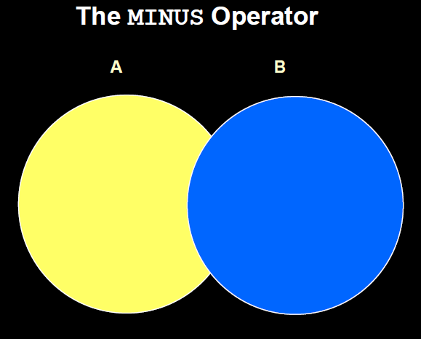
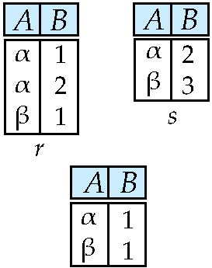
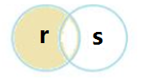
Relational Algebra：Fundamental Operations
Set difference of two relations
Relations r, s:
r – s:

Slide 21
Relational Algebra：Fundamental Operations
Set difference of two relations
Notation r – s
Defined as:
r – s = {t | t ∈ r and t ∉ s}
Set differences must be taken between compatible relations.
r and s must have the same arity
attribute domains of r and s must be compatible
集合减的物理意义（对应于删除关系中一些元组的操作）

Slide 22
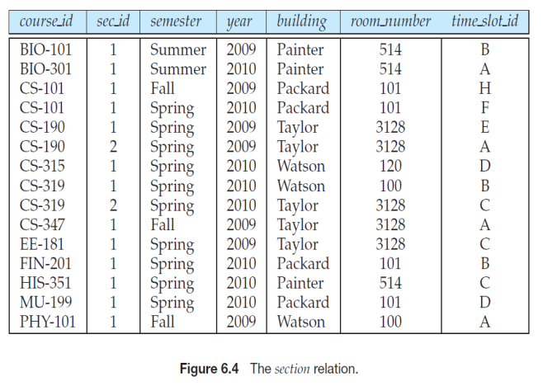
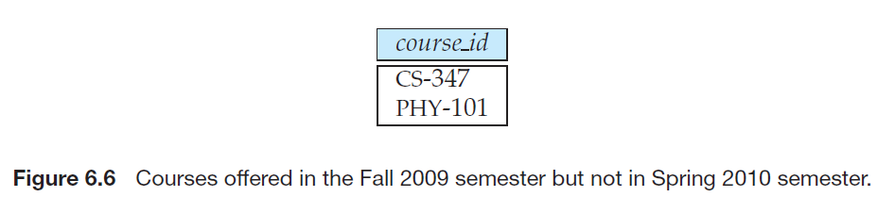
Relational Algebra：Fundamental Operations
Set difference of two relations
Example: to find all courses taught in the Fall 2009 semester, but not in the Spring 2010 semester
∏_{course_id} (σ _{semester=“Fall” Λ year=2009} (section)) − ∏_{course_id} (σ _{semester=“Spring” Λ year=2010} (section))

Slide 23
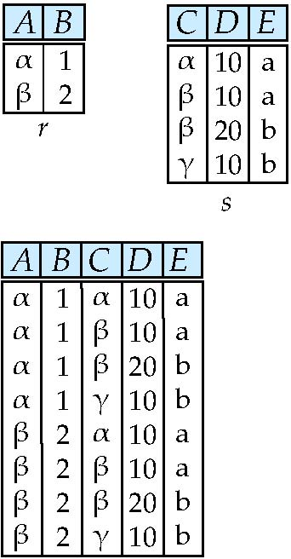
Relational Algebra：Fundamental Operations
Cartesian-Product Operation
Relations r, s:
r x s:

Slide 24
Relational Algebra：Fundamental Operations
Cartesian-Product Operation
Notation r x s
Defined as:
r x s = { tq | t ∈ r and q ∈ s}
Assume that attributes of r(R) and s(S) are disjoint. (That is, R ∩ S = ∅).
If attributes of r(R) and s(S) are not disjoint, then renaming must be used.
广义笛卡尔积（关系乘法运算）的物理意义
学生集合x点名次数集合（结果是每次上课点名的应到学生）
职工集合x开会次数集合（结果是每次开会的应到职工）

Slide 25
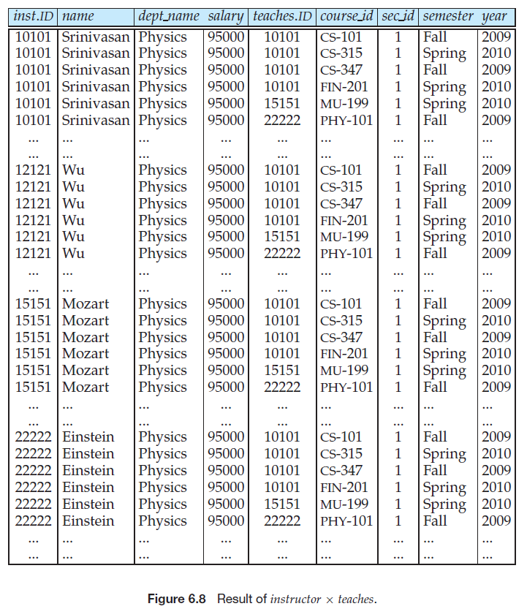
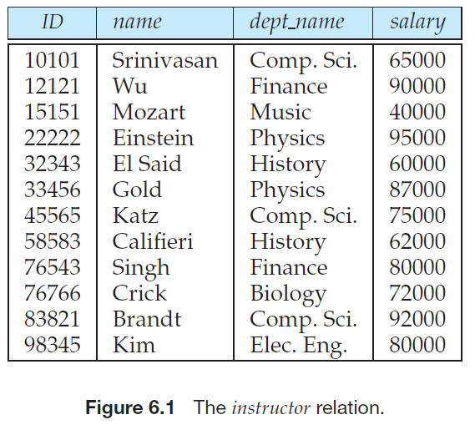
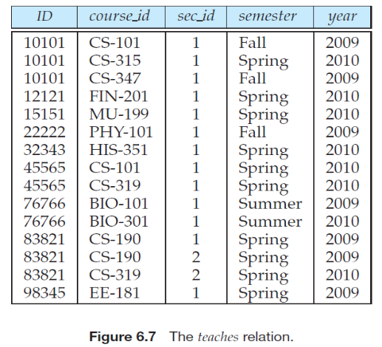
Relational Algebra：Fundamental Operations
Cartesian-Product Operation
一般地说，如果有关系r₁ ( R₁) 和r₂ ( R₂ )，则关系r=r₁xr₂的模式是R₁和R₂串接而成的
关系R= r₁xr₂ 中包含所有满足以下条件的元组t:
r₁中存在元组t₁且r₂中存在元组t₂，使得t [R₁] = t₁ [R₁] ，且t [R₂] = t₂ [R₂]。
例：r= instructor x teaches
Notes:
假设instructor中有n₁个元组，teaches中有n₂个元组。
那么我们可以有n₁ x n₂种方式来选择元组对一一每个关系中选出一个元组;
因此r 中有n₁ x n₂ 个元组。
特别地，请注意对r 中的某些元组t 来说，
可能t [ instructor. ID ] ≠ t [ teaches. ID ] 。

Slide 26
Relational Algebra：Fundamental Operations
Cartesian-Product Operation
命名机制
计算两个关系r₁ 和 r₂的笛卡儿积时，由于相同的属性名可能同时出现在r₁ 和 r₂中，因此需要一个命名机制来区别这些同名属性：
方法：把关系名称附加到关系的属性上
例：
instructor (ID, name, dept name, salary)
teaches (ID, course_id, sec_id, semester, year)
r= instructor x teaches的关系模式为：
对应在 instructor和teaches中相同的属性名ID，加上关系名就区分开了！

Slide 27
Relational Algebra Fundamental Operations
Cartesian-Product Operation
命名机制
对那些只在两个关系模式之一中出现的属性，通常省略其关系名前缀。这样的简化不会导致任何歧义。
例：instructor (ID, name, dept name, salary)
teaches (ID, course_id, sec_id, semester, year)
r= instructor x teaches的关系模式为：
作为笛卡儿积运算参数的关系名字必须不同
当某个关系需要与自身做笛卡儿积时，此规定带来的问题
通过关系的更名运算来避免这个问题

Slide 28
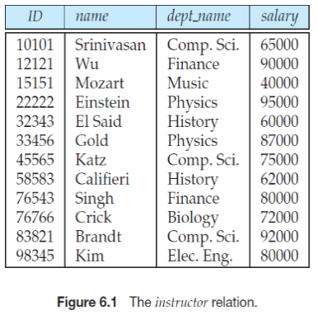
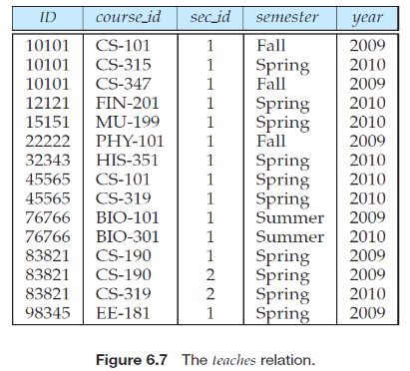
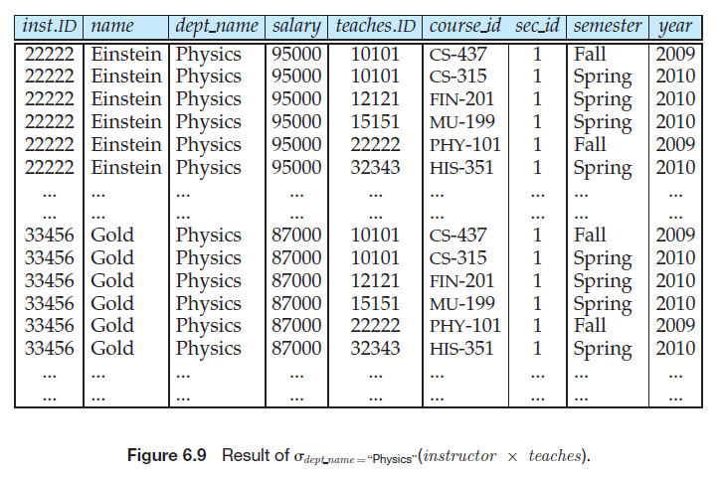
Relational Algebra：Fundamental Operations
Cartesian-Product Operation
例：找出物理系的所有教师，以及他们教授的所有课程
第一步： σ_{dept_name = "Physics"} (instructor x teaches)
第一步结果（图6.9）：得到的关系中只包含物理系的教师。然而， course_id 列却可能包含并非这些教师所教授的课程
第二步：对第一步的结果进行再次选择，排除并非教师自己所讲的课程
σ_{instructor.id=teaches.id} （σ_{dept_name = “Physics”} (instructor x teaches)）

Slide 29
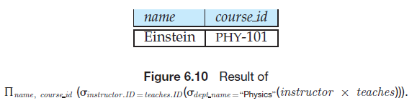
Relational Algebra：Fundamental Operations
Cartesian-Product Operation
例：找出物理系的所有教师，以及他们教授的所有课程
第三步：去掉不需要的信息
∏_{name，course_id}（σ_{instructor.id=teaches.id} （σ_{dept_name = “Physics”} (instructor x teaches)） ）
结果如图6-10 所示：
严格地说这个查询没有完成任务
只找到了物理系中讲了课的老师
没有找到物理系中没有讲课的老师：Gold是物理系的教师，但是他不教课！

Slide 30
Relational Algebra：Fundamental Operations
Cartesian-Product Operation
等价关系代数表达式：表达相同查询的关系代数表达式并不唯一！
例：找出物理系的所有教师，以及他们教授的所有课程
以上两个表达式等价：查询结果是一样的!
等价的关系代数表达式，查询性能很不一样！（想一想，哪一种方法性能更好？）
更早进行选择Selection操作和投影Project操作能获得更好的性能（减少数据的访问量！）

Slide 31
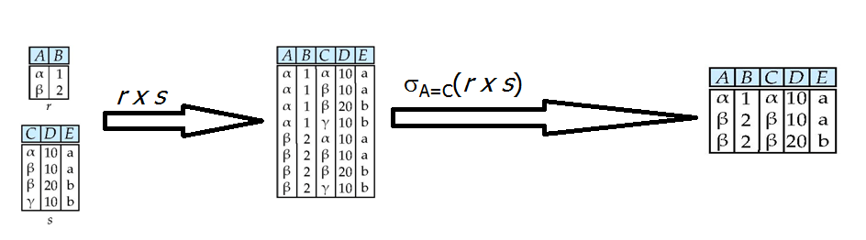
Relational Algebra：Fundamental Operations
Composition of Relational Operations (关系运算的组合2)
Can build expressions using multiple operations
Example: σ_{A=C}(r x s)

Slide 32
Relational Algebra：Fundamental Operations
Rename Operation
Allows us to name, and therefore to refer to, the results of relational-algebra expressions.
Allows us to refer to a relation by more than one name.
Example:
ρ _{x} (E ) returns the expression E under the name X
If a relational-algebra expression E has arity n, then
ρ X(A₁, A₂ , …., A_{n}) (E)
returns the result of expression E under the name X, and with the
attributes renamed to A₁ , A₂ , …., A_{n} .

Slide 33
Relational Algebra：Fundamental Operations
Rename Operation
例：找出大学里的最高工资
直接查找最高工资比较困难！
逻辑转换：所有的工资减去非最高工资，结果就是最高工资
策略
步骤1：计算出一个由非最高工资组成的临时关系
步骤2：计算关系∏_{salary}(instructor) 和刚才算出的临时关系之间的集合差(得到结果)

Slide 34
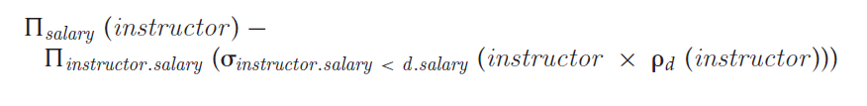
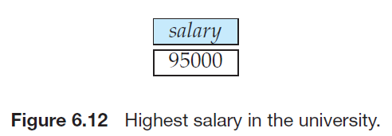
Relational Algebra：Fundamental Operations
Rename Operation
例：找出大学里的最高工资
步骤1 :为了计算该临时关系，我们需要比较所有工资的值。要做这样的比较，可以通过计算笛卡儿积instructor x instructor 并构造一个选择来比较任意两个出现在同一元组中的工资。我们的首要任务是设计一种机制来区别两个salary 属性。我们将使用更名运算来改变其中一个对教师关系进行引用的名字;这样我们就可以无歧义地两次引用这个关系。现在可以把非最高工资构成的临时关系写作:
步骤2: 查找大学里最高工资的查询可写作:
该查询的结果如图6-12 所示

Slide 35
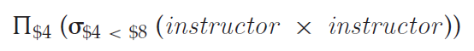
Relational Algebra：Fundamental Operations
Rename Operation
更名运算不是必需的，可以使用位置标记
使用位置标记标记单个关系的属性
用$1 、$2 、…指代第一个属性、第二个属性，以此类推。
使用位置标记标记关系代数表达式运算的结果
例：计算非最高工资（使用位置标记法来写表达式）
注意：
笛卡儿积把两个关系的属性串接起来。
在笛卡儿积(instructor x teaches) 中
$4代表第一个instructor 的属性salary
$8代表第二个instructor 的属性salary

Slide 36
Relational Algebra：Fundamental Operations
Rename Operation
更名运算不是必需的，可以使用位置标记
使用位置标记，标记参与关系运算的关系
$ R₁ 可以指代第一个作为运算对象的关系
$ R₂ 可以指代第二个作为运算对象的关系
位置标记对人而言不够方便！（本书不采用位置标记）
属性的位置是一个数字，人不易记住数字
属性名对人来说，更容易记忆

Slide 37
Formal Definition of Relational Algebra
关系代数的形式化定义
基本关系代数表达式有如下：
数据库中的一个关系r
一个常量关系（A constant relation）
常量关系的例子：
{ ( 22222 , Einstein , Physics , 95000 ) ,
( 76543 , Singh ， Finance , 80000 )
}
E₁ 和 E₂ 是基本关系代数表达式
E₁ 和 E₂ 经过如下关系运算后，其结果仍然是一个关系代数表达式
E₁ ∪ E₂
E₁ – E₂
E₁ x E₂
σ_{p} (E₁), P is a predicate on attributes in E₁
∏_{s}(E₁), S is a list consisting of some of the attributes in E₁
ρ _{x} (E₁), x is the new name for the result of E₁

Slide 38
Additional Relational-Algebra Operations
附加的关系代数运算符
不能给关系代数增加查询表达能力
可以简化查询
Set intersection ∩
Natural join ⋈
Assignment ←
Outer join
左外连接( left outer join )， 用⟕表示;
右外连接( right outer join )， 用⟖表示;
全外连接( full outer join )， 用 ⟗ 表示;

Slide 39
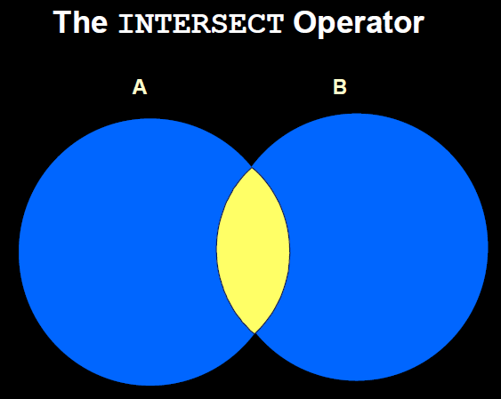
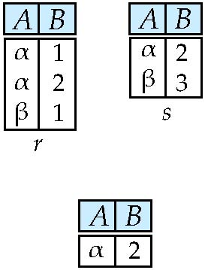
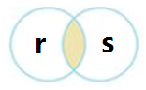
Additional Relational-Algebra Operations
Set-Intersection Operation
Example
Relation r, s:
r ∩ s

Slide 40
Additional Relational-Algebra Operations
Set-Intersection Operation
Notation: r ∩ s
Defined as: r ∩ s = { t | t ∈ r and t ∈ s }
Assume:
r, s have the same arity
attributes of r and s are compatible
Note: r ∩ s = r – (r – s)
= s – (s – r)

Slide 41
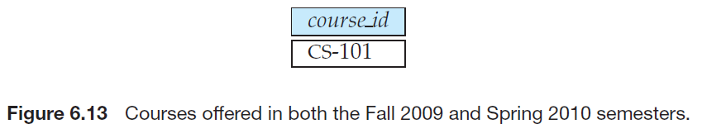
Additional Relational-Algebra Operations
Set-Intersection Operation
例：找出在2009年秋季和201 0年春季都开设的课程。
第一步：找出2009年秋季学期开设的所有课程的集合
∏ _{course_id} (σ_{semester =“Fall” ∧ year=2009} (section))
第二步：找出2010年春季学期开设的所有课程的集合
∏ _{course_id} (σ_{semester =“Spring” ∧ year=2010} (section)
第三步：把这两个集合交起来，就实现本题的查询
∏ _{course_id} (σ_{semester=“Fall”∧ year=2009} (section)) ∩ ∏ _{course_id} (σ_{semester =“Spring” ∧ year=2010} (section)
查询结果如图6-13 所示

Slide 42
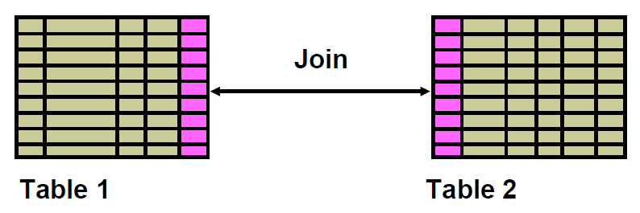
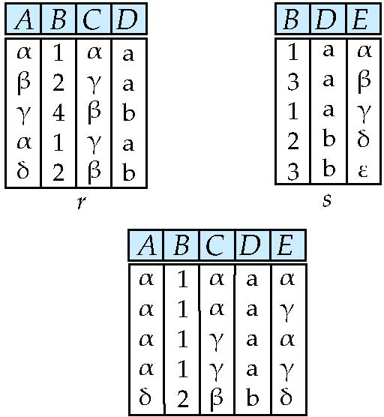
Additional Relational-Algebra Operations
Natural-Join Operation
Example
Relation r, s:
r ⋈ s

Slide 43
Additional Relational-Algebra Operations
Natural-Join Operation
Notation: r ⋈ s
Let r and s be relations on schemas R and S respectively. Then, r ⋈ s is a relation on schema R ∪ S obtained as follows:
Consider each pair of tuples t_{r} from r and t_{s} from s.
If t_{r} and t_{s} have the same value on each of the attributes in R ∩ S, add a tuple t to the result, where
t has the same value as t_{r} on r
t has the same value as t_{s} on s

Slide 44
Additional Relational-Algebra Operations
Natural-Join Operation
Example:
R = (A, B, C, D)
S = (E, B, D)
Result schema = (A, B, C, D, E)
r ⋈ s is defined as: ∏_{r.A, r.B, r.C, r.D, s.E} (σ_{r.B = s.B ∧ r.D = s.D} (r x s))

Slide 45
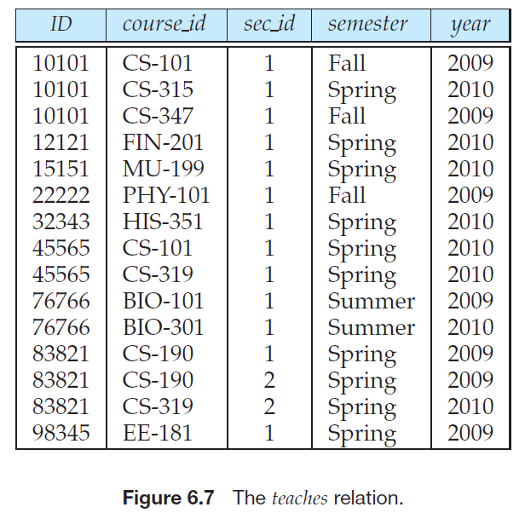
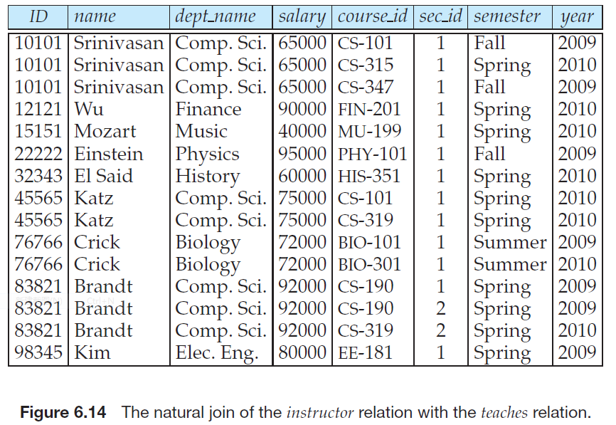
Additional Relational-Algebra Operations
Natural-Join Operation
例：r= instructor ⋈ teaches
注意1： 我们并不重复记录那些在两个关系的模式中都出现的属性。
注意2：自然连接结果属性出现的顺序
排在最前面的是两个关系模式的相同属性
其次是只属于第一个关系模式的属性
最后是只属于第二个关系模式的属性

Slide 46

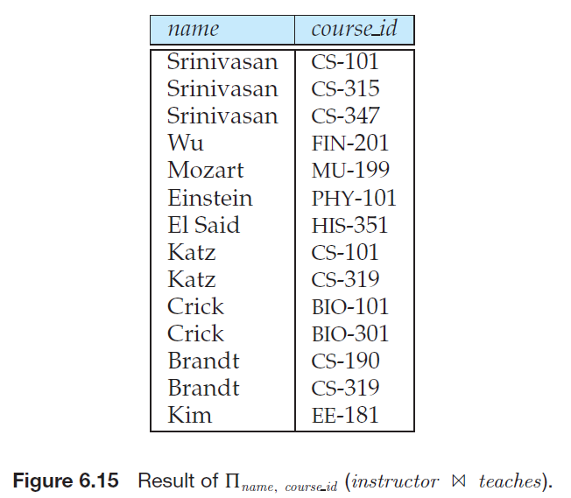
Additional Relational-Algebra Operations
Natural-Join Operation
例：找出所有教师的姓名，连同他们教的所有课程的course_id
∏ _{name, course_id} （instructor ⋈ teaches）

Slide 47
Additional Relational-Algebra Operations
Natural-Join的形式化定义
考虑两个关系模式R 和S ，当然，它们都是属性名的一个列表。
如果我们认为模式是集合而不是列表，我们可以用：
R ∩ S 表示同时出现在R 和S 中的那些属性名
R ∪ S 表示出现在R 中或S 中或在二者中都出现的那些属性名。
出现在R 中而不出现在S中的属性名用 R - S 表示
出现在S 中而不出现在R 中的属性名用S - R 表示
注意：以上的并、交、差运算都是在属性的集合上进行的

Slide 48
Additional Relational-Algebra Operations
Natural-Join的形式化定义
设r ( R ) 和s ( S )是两个关系。
r 和 s 的自然连接( natural join ) 表示为r ⋈ s ， 是模式R ∪ S上的一个关系，其形式化定义如下:
其中 R ∩ S = {A₁, A₂, . . . , A_{n}}.
注意
如果关系r ( R ) 和s ( S ) 不含有任何相同属性， 即R ∩ S = ∅，那么r ⋈ s = r x s 。

Slide 49
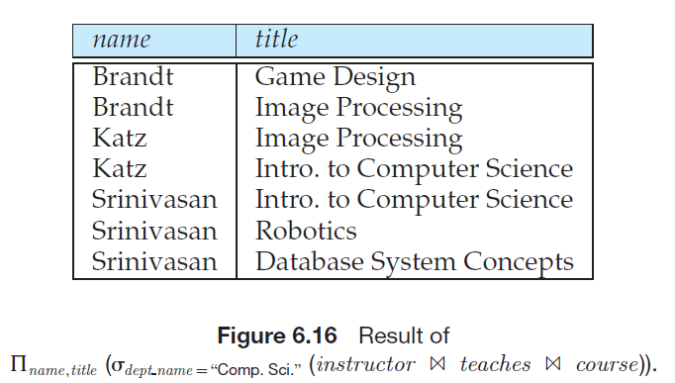
Additional Relational-Algebra Operations
Natural-Join的形式化定义
例：Find the names of all instructors in the Comp. Sci. department together with the course titles of all the courses that the instructors teach
∏ _{name, title} (σ _{dept_name=“Comp. Sci.”} (instructor ⋈ teaches ⋈ course))
Natural join is associative(可结合的)
(instructor ⋈ teaches) ⋈ course is equivalent to instructor ⋈ (teaches ⋈ course)
Natural join is commutative (可交换的)
instructor ⋈ teaches is equivalent to teaches ⋈ instructor

Slide 50
Additional Relational-Algebra Operations
Natural Join的变体—— θ连接（Theta Join operation r ⋈_{θ}s）
The theta join operation r ⋈_{θ} s is defined as
r ⋈_{θ} s = σ_{θ} (r x s)
θ连接也称为条件连接
如果连接的条件θ是等值条件，则称为等值连接
如果连接的条件θ是不等条件，则称为不等值连接

Slide 51
Additional Relational-Algebra Operations
Outer Join
外连接是连接的扩展，可以避免信息的丢失
因为外连接要同时返回满足连接条件和不满足连接条件的元组。
外连接运算有三种形式:
左外连接( left outer join )， 用⟕表示;
右外连接( right outer join )， 用⟖表示;
全外连接( full outer join )， 用 ⟗ 表示;

Slide 52
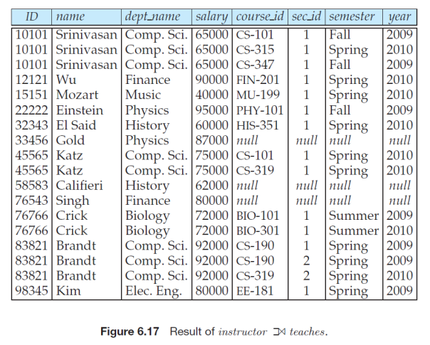
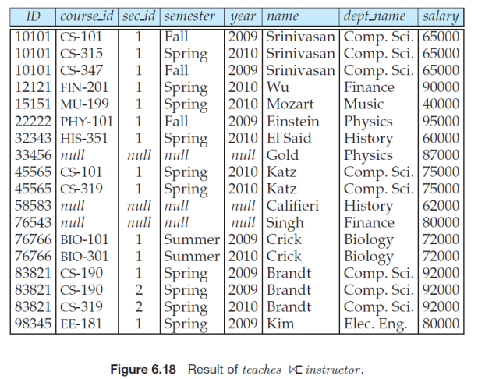
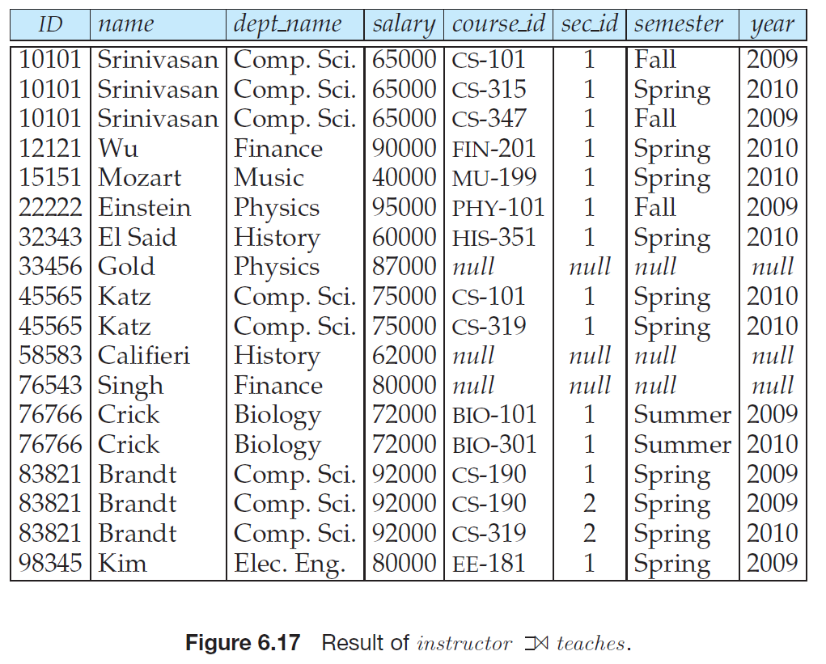
Additional Relational-Algebra Operations
Outer Join
左外连接⟕
结果集的第一部分包括自然连接⋈的所有结果（满足条件的）
结果集的第二部分是左侧关系中所有与右侧关系的任一元组都不匹配连接条件的元组，用空值填充所有来自右侧关系的属性，把这样构造的元组加到结果中
例：查询教师讲课的情况
哪些老师讲了什么课
哪些老师没讲课
instructor ⟕ teaches

Slide 53
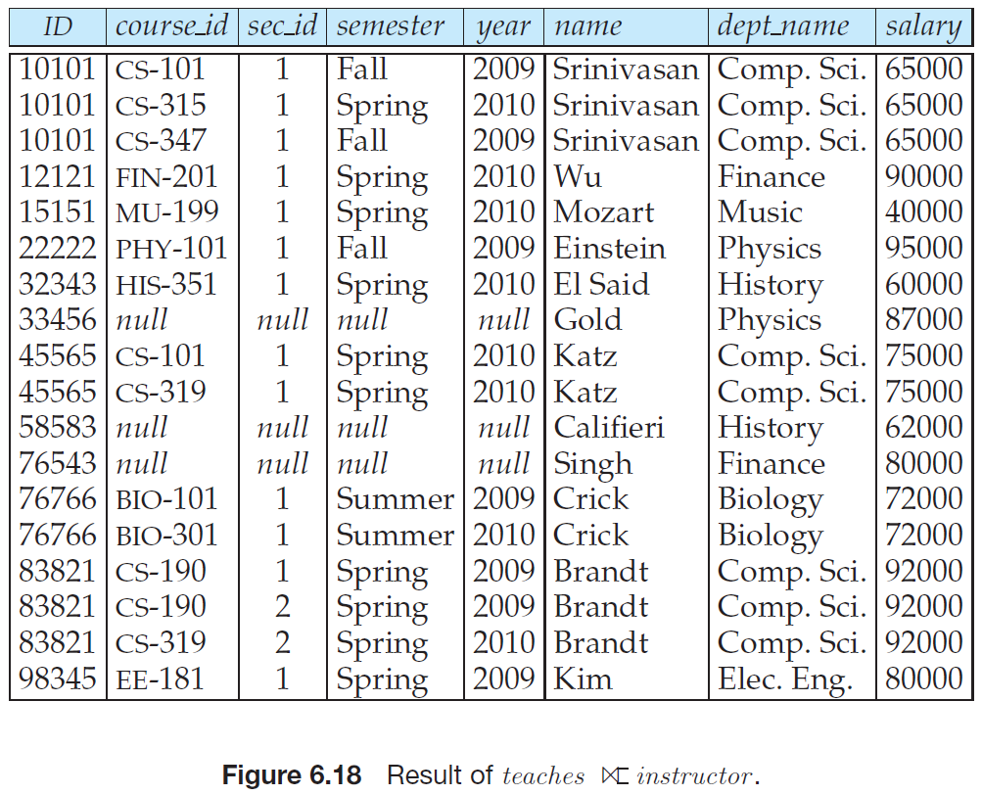
Additional Relational-Algebra Operations
Outer Join
右外连接⟖
右外连接⟖与左外连接相对称: 用空值填充来自左侧关系的所有与右侧关系的任一元组都不匹配的元组，将结果加到自然连接的结果中。
例：查询教师讲课的情况
哪些老师讲了什么课
哪些老师没讲课
teaches ⟖ instructor
注意：从左外连接的例子到右外连接的例子，
我们交换了运算对象的顺序；上面的两个例子
的结果一样，都保留了instructor关系的所有
元组。

Slide 54
Additional Relational-Algebra Operations
Outer Join
全外连接⟗
全外连接⟗既做左外连接又做右外连接，既填充左侧关系中与右侧关系的任一元组都不匹配的元组，又填充右侧关系中与左侧关系的任一元组都不匹配的元组，并把结果都加到连接的结果中。
例：instructor ⟗ teaches （同学们自己写出结果！）

Slide 55
Additional Relational-Algebra Operations
Outer Join
外连接运算的等价基本关系代数运算表示
R ⟕ S = (r ⋈ s) ∪ (r − ∏_{R}(r ⋈ s)) × {(null, . . . , null) ₁}
其中常数关系{ ( null , …, null )₁ } 的模式是S - R
R ⟖ S = (r ⋈ s) ∪ {(null, . . . , null) ₂} ×(s − ∏_{S} (s ⋈ r))
其中常数关系{ ( null , …, null ) ₂ } 的模式是R - S
R ⟗ S = (r ⋈ s) ∪ (r − ∏_{R}(r ⋈ s)) × {(null, . . . , null) ₁}
∪ {(null, . . . , null) ₂} ×(s − ∏_{S} (s ⋈ r))

Slide 56
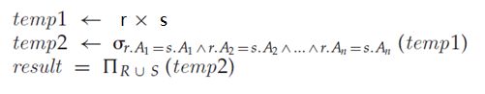
Additional Relational-Algebra Operations
赋值操作←（Assignment Operation ）
为什么说赋值操作←是附加的关系代数运算符？
赋值操作可以用更名运算来实现
赋值操作的第一个作用：可以更方便地表示复杂的查询
使用赋值运算，我们可以把查询表达为一个顺序程序:
程序由一系列赋值操作组成
最后是一个表达式，代表这个查询的结果
对关系代数查询而言，赋值必须是赋给一个临时关系变量
例：通过赋值运算来重新定义自然连接运算
关系r和关系s的公共属性： R ∩ S = {A1, A2, . . . , An}
出现在关系r和关系s，或在两者中都出现的属性：R ∪ S

Slide 57
Additional Relational-Algebra Operations
赋值操作←（Assignment Operation ）
赋值操作的第二个作用：对永久关系的赋值形成了对数据库的修改
例：增加一条教师记录
instructor ← instructor ∪ { 9901576，zqf，Computer，5000 }
例：删除一条教师记录
instructor ← instructor – { 9901576，zqf，Computer，5000 }
例：修改一条教师记录
instructor ← instructor – { 9901576，zqf，Computer，5000 }
instructor ← instructor ∪ { 9901576，zqf，Computer，6000 }

Slide 58
Additional Relational-Algebra Operations
关系除法 ÷（Division Operator ）
关系的除法的物理意义
关系的除法用来表示关于全称量词的查询
例：查询选修了所有计算机系开设的课程的学生
r表示学生选课的实际情况
s表示计算机系开设的所有课程
r ÷ s表示选修了所有计算机系开设的课程的学生

Slide 59
Additional Relational-Algebra Operations
关系除法 ÷（Division Operator ）
关系除法的等价基本关系代数表达式的推导过程
关系模式R(A₁, A₂ , …., A_{n} , B₁, B₂ , …., B_{m}) 可以用来表示学生选修课程
r（R）表示所有学生选修课程的实际情况，可以简化表示为 r
学生的信息只需要用属性A₁, A₂ … A_{n}等属性来表示
∏ A₁, A₂ … A_{n} （ r ) 表示所有选了课的学生
关系模式S(B₁, B₂ , …., B_{m}) 可以用来表示课程的信息
s（S）表示计算机系开设的所有课程的集合，可以简化表示为 s
∏ A₁, A₂ … A_{n} （ r ) x s 表示所有选了课的学生都选修计算机系开设的所有课程
∏ A₁, A₂ … A_{n} （ r ) x s – r 表示哪些学生漏选了计算机系开设的哪些课程
∏ A₁, A₂ … A_{n} （ ∏ A₁, A₂ … A_{n}（ r ) x s – r ） 表示至少漏选了一门计算机系开设的课程的学生
所有选了课的学生 减去 至少漏选了一门计算机系开设的课程的学生 等于 选修了计算机系开设的所有课程的学生
∏ A₁, A₂ … A_{n} （ r ) – ∏ A₁, A₂ … A_{n} （ ∏ A1, A2 … An（ r ) x s – r ）

Slide 60
Additional Relational-Algebra Operations
关系除法 ÷（Division Operator ）
使用赋值语句重写关系的除法： r ÷ s
temp1 ← ∏_{R-S} (r ) temp2 ← ∏_{R-S} ((temp1 x s ) – ∏_{R-S,S} (r )) result = temp1 – temp2

Slide 61
Extended Relational-Algebra-Operations
扩展的关系代数(extended relational- algebra ) 运算
可以实现一些不能用基本的关系代数运算来表达的查询。
广义投影（Generalized Projection）
聚集函数（Aggregate Functions）

Slide 62
Extended Relational-Algebra-Operations
广义投影（Generalized Projection）
广义投影通过允许在投影列表中使用算术运算和字符串函数等来对投影进行扩展。
广义投影运算形式为:
∏ F₁，F₂，...，F_{n}(E)
其中：
E是任意关系代数表达式，
F₁，F₂，...，F_{n}中的每一个都是涉及常量以及E的模式中属性的算术表达式。
最基本的情况下算术表达式可以仅仅是一个属性或常量。
通常来说，在表达式中可以使用对数值属性或者产生数值结果的表达式的+ 、- 、* 、/ 等代数运算。
广义投影还允许其他数据类型上的运算，比如对字符串的串接。
例：查询每个教师的ID 、name、dept_name 以及每月的工资。
∏_{ID, name, dept_name, salary/12} (instructor)

Slide 63
Extended Relational-Algebra-Operations
聚合操作（Aggregation Operation）
Aggregation function takes a collection of values and returns a single value as a result.
avg: average value min: minimum value max: maximum value sum: sum of values count: number of values
例：对于汇集 {1, 1, 3, 4, 4, 11}
聚集函数 sum ：返回汇集元素的总和，返回值为24
聚集函数 avg ：返回汇集元素的平均值，返回值为4
聚集函数 count ：返回汇集中元素的个数，返回值为6
聚集函数 min ：返回汇集中元素的最小值，返回值为1
聚集函数 max ：返回汇集中元素的最大值，返回值为11

Slide 64
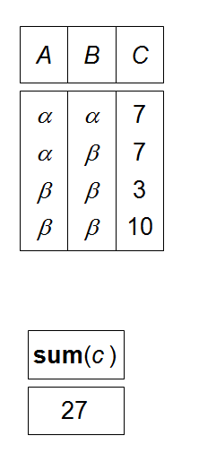
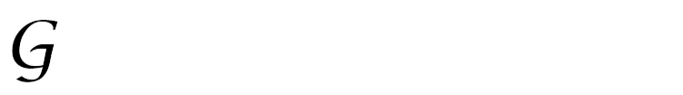
Extended Relational-Algebra-Operations
聚合操作（Aggregation Operation）
Example
Relation r
_{sum(c)} (r)

Slide 65
Extended Relational-Algebra-Operations
聚合操作（Aggregation Operation）
多重集( multiset)
使用聚集函数对其进行操作的汇集中， 一个值可以出现多次，值出现的顺序是无关紧要的。这样的汇集称为多重集。
集合( set) 是多重集的特例，其中每个值都只出现一次。
Find out the sum of salaries of all instructors
_{sum(salary)} (instructor)
符号 是字母G 的书法体，读作"书法体G" 。
关系代数运算 表示聚集将被应用，它的下标说明采用的聚集运算。
表达式的结果是一个单一属性的关系，且只包含单独的一行， 其值表示所有教师的工资总和。

Slide 66
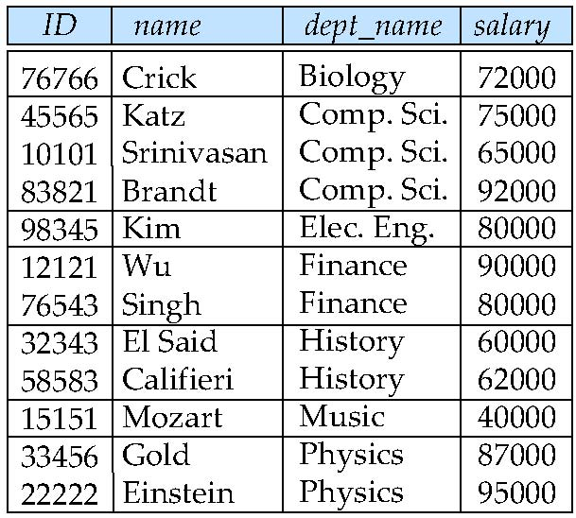

Extended Relational-Algebra-Operations
聚合操作（Aggregation Operation）
Find the average salary in each department
_{dept_name} _{avg(salary)} (instructor)
按系分组（按dept_name分组），显示每个系的平均工资

Slide 67

Extended Relational-Algebra-Operations
聚合操作（Aggregation Operation）
在计算聚集函数前我们必须去除重复值的情况
如果我们想去除重复，我们仍然使用前面的函数名，但用连字符（-）将"distinct" 附加在函数名后(如count-distinct ) 。
例：找出在2010年春季学期教课的教师数（每名教师只应计算一次，不管他教了几门课程）
关系teaches 包含了所需的信息，所以我们把此查询表达如下:
聚集函数count-distinct可以确保：即使某位教师授课多于一门，在结果中也只对他计数一次。

Slide 68
Extended Relational-Algebra-Operations
聚合操作（Aggregation Operation）
Result of aggregation does not have a name
Can use rename operation to give it a name
For convenience, we permit renaming as part of aggregate operation
Example： Find the average salary of all instructors
_{avg(salary) as avg_sal} (instructor)

Slide 69


Extended Relational-Algebra-Operations
聚合操作（Aggregation Operation）
对一组元组集合而不是单个元组集合执行聚集函数。
例：求出每个系的平均工资
第一步：通过dept_name 属性对关系instructor 进行分组
第二步：对每个组执行指定的聚集函数，获得结果（图6- 20 ）
_{dept_name} _{avg(salary) as avg_sal} (instructor)

Slide 70
Extended Relational-Algebra-Operations
聚合操作（Aggregation Operation）
Aggregate operation in relational algebra
E is any relational-algebra expression
G₁, G₂ …, G_{n} is a list of attributes on which to group (can be empty)
Each F_{i} is an aggregate function
Each A_{i} is an attribute name
Note: Some books/articles use γ instead of (Calling graphic G)

Slide 71
Extended Relational-Algebra-Operations
Aggregation Operation
运算的含义如下：
表达式E 的结果中元组以如下方式被分成若干组：
同一组中所有元组在G₁， G₂ ， …，G_{n}上的值相同。
不同组中元组在G₁， G₂ ， …，G_{n}上的值不同
各组可以用属性G₁， G₂ ， …，G_{n}上的值来唯一标识
对每个组(g₁, g₂, . . . , g_{n}) 来说，结果中有一个元组(g₁, g₂, . . . , g_{n}, a₁, a₂, . . . , a_{m})，其中对每个i，a_{i}是将聚集函数F_{i}作用于该组的属性A_{i}上的多重值集所得到的结果。
聚集运算的特例（属性列G₁， G₂ ， …，G_{n}可以是空的）
只有唯一的一组，包含关系中所有的元组
相当于没有分组！

Slide 72
Multiset Relational Algebra
纯关系代数（Pure relational algebra ）结果集会进行去除重复的元组
多重集关系代数（Multiset relational algebra ）在结果集中会保留重复的元组
SQL最初保留重复的行是因为执行效率的缘故
现在SQL保留重复的行也算一个特性
Notes:
多重集关系代数的基本运算有如下定义：
如果在r₁ 中元组t₁ 有C₁份拷贝，并且t₁ 满足选择σ_{θ}，那么在σ_{θ}( r₁ ) 中元组t₁有C₁份拷贝。
对于r₁ 中元组t₁ 的每份拷贝，在∏ _{A} (r₁ ) 中都有一个与之对应的∏ _{A} (t₁ )， ∏ _{A} ( t₁ ) 表示单个元组t₁的投影。
如果在r₁ 中元组t₁有C₁ 份拷贝，在r₂ 中元组t₂有C₂ 份拷贝，那么在r₁ X r₂ 中就有元组t₁. t₂的C ₁ * C₂ 份拷贝。

Slide 73
Multiset Relational Algebra
多重集关系代数运算的定义
selection: has as many duplicates of a tuple as in the input, if the tuple satisfies the selection
projection: one tuple per input tuple, even if it is a duplicate
cross product: If there are m copies of t₁ in r, and n copies of t₂ in s, there are m x n copies of t₁.t₂ in r x s
Other operators similarly defined
union: m + n copies
intersection: min(m, n) copies
difference: min(0, m – n) copies
不可能有负数个拷贝！
也就是说如果m<n，结果为0；如果m>n，结果为m-n
Aggregation： no change , as same as set
Notes:
多重集关系代数的基本运算有如下定义：
如果在r₁ 中元组t₁ 有C₁份拷贝，并且t₁ 满足选择σ_{θ}，那么在σ_{θ}( r₁ ) 中元组t₁有C₁份拷贝。
对于r₁ 中元组t₁ 的每份拷贝，在∏ _{A} (r₁ ) 中都有一个与之对应的∏ _{A} (t₁ )， ∏ _{A} ( t₁ ) 表示单个元组t₁的投影。
如果在r₁ 中元组t₁有C₁ 份拷贝，在r₂ 中元组t₂有C₂ 份拷贝，那么在r₁ X r₂ 中就有元组t₁. t₂的C ₁ * C₂ 份拷贝。

Slide 74
Multiset Relational Algebra
多重集关系代数运算的定义
例：假设 r₁的模式是 R₁（A ，B），
r₂的模式是 R₂ （ C） ，
r₁ = { (1, a), (2, a) }
r₂ = { (2) , (3) , (3) }
∏ _{B} (r₁ ) = { (α) ，(α) } ，
∏ _{B} (r₁) x r₂ = { (α，2) , (α，2) , (α，3) , (α，3 ) , ( a，3) , (α，3) }
Notes:
多重集关系代数的基本运算有如下定义：
如果在r₁ 中元组t₁ 有C₁份拷贝，并且t₁ 满足选择σ_{θ}，那么在σ_{θ}( r₁ ) 中元组t₁有C₁份拷贝。
对于r₁ 中元组t₁ 的每份拷贝，在∏ _{A} (r₁ ) 中都有一个与之对应的∏ _{A} (t₁ )， ∏ _{A} ( t₁ ) 表示单个元组t₁的投影。
如果在r₁ 中元组t₁有C₁ 份拷贝，在r₂ 中元组t₂有C₂ 份拷贝，那么在r₁ X r₂ 中就有元组t₁. t₂的C ₁ * C₂ 份拷贝。

Slide 75
SQL and Relational Algebra
select A₁, A₂, .. A_{n} from r₁, r₂, …, r_{m} where P
is equivalent to the following expression in multiset relational algebra
∏ A₁, A₂, .. A_{n} (σ _{P} (r₁ x r₂ x ... x r_{m}) )
select A₁, A₂, sum(A₃) from r₁, r₂, …, r_{m} where P group by A₁, A₂
is equivalent to the following expression in multiset relational algebra
A₁, A_{2 sum（}A_{3）} ( σ _{P} (r₁ x r₂ x ... x r_{m}) )

Slide 76
SQL and Relational Algebra
the non-aggregated attributes in the select clause may be a subset of the group by attributes（不在聚合函数中的属性，是分组属性的一个子集）, in which case the equivalence is as follows: select A₁ , sum(A₃) from r₁, r₂, …, r_{m} where P group by A₁, A₂
is equivalent to the following expression in multiset relational algebra
∏ _{A1, sum（}A_{3）} (A₁, A_{2 sum（}A_{3）} ( σ _{P} (r₁ x r₂ x ... x r_{m}) ) )

Slide 77
End of Chapter 6:
Formal Relational Query Languages

